Slide 1
개인 AI 비서
손동작 · 음성 · 포즈를 로컬 LLM으로 해석해 PC를 제어
발표자:정의형
Notes:
[0:20 / 누적 0:20] 인사와 한 줄 소개. 이번 발표는 구현한 것보다 과정에서 이해한 것과 선택한 이유 중심. 약 10분.

Slide 2
출발과 목표
→
출발
MediaPipe 손 인식을 PC 조작에 활용할 방법을 찾다가 시작
목표
클릭과 예/아니오만 고정, 나머지 모든 동작은 사용자가 직접 정의
Notes:
[0:40 / 누적 1:00] MediaPipe 손 인식을 PC 조작에 어떻게 활용할지 찾다가 시작했다. 정해진 제스처에 정해진 기능이 붙어 있는 방식 대신 원하는 동작을 직접 붙이고 싶었고, 그래서 클릭과 예/아니오만 고정하고 나머지 모든 동작은 사용자가 정의하는 것을 목표로 잡았다.

Slide 3
방안
자연어로 명령 등록
허용 목록의 동작만 실행
1
2
손 · 포즈 · 음성이
명령 엔진 하나를 공유
PC 동작에 맞춘 목록,
로컬 실행
3
4
Notes:
[0:40 / 누적 1:40] 방안 네 가지만 말한다. 자연어 등록, 허용 목록, 명령 엔진 공유, 로컬 실행. 각각의 결과는 다음 슬라이드의 처리 흐름에서 함께 보여 준다.

Slide 4
처리 흐름
입력
처리
출력
→
→
→
→
카메라
마이크
인식
연결
해석 · 검증
실행
손 · 포즈 · 음성
main.py
모드 전환
(한 번에 하나)
명령 찾기
commandmodule
해석
허용 목록 검사
windowcontrol
마우스 · 키 · 창
넘기는 값
넘기는 값
넘기는 값
넘기는 값
영상 · 소리
동작 이름 ·
받아쓴 문장
명령 또는 문장
{ action, target }
방안의 결과
① 자연어 등록
코드 없이 동작 연결
② 허용 목록
목록에 있는 동작만 실행
③ 명령 엔진 공유
손 · 포즈 · 음성이 같은 명령 사용
④ 로컬 실행
정해 둔 PC 조작만 PC 안에서 처리
Notes:
[0:50 / 누적 2:30] 설계. 입력에서 출력까지 한 줄로 설명하고, 아래의 방안 네 가지 결과가 흐름의 어느 단계에서 나타나는지 짚는다. 인식 모듈은 동작의 이름만 넘기고 실행은 다른 곳이 맡는다. 손과 포즈는 한 번에 하나만 켠다.

Slide 5
도구와 선택 이유
영역 | 도구 · 모델 | 사용 이유 | 출처
손 · 포즈 | MediaPipe Hands · Pose · OpenCV | 손과 포즈를 MediaPipe 하나로 처리 | github.com/google-ai-edge/mediapipe
음성 | faster-whisper medium | 소음을 고려해 small보다 큰 모델 선택 | huggingface.co/Systran/faster-whisper-medium
LLM | Qwen2.5-3B-Instruct (Ollama) | 작은 모델을 로컬에서 실행 | huggingface.co/Qwen/Qwen2.5-3B-Instruct
박수 | sounddevice · NumPy | 모델 없이 음량 변화로 간단히 감지 | —
PC 제어 | pywin32 | 마우스 · 키보드 · 창을 한 라이브러리로 제어 (Windows 전용) | github.com/mhammond/pywin32
코드 작성 | VS Code | 코드편집기 | —
개발 보조 | Claude Code | 코드 작성 · 설계 조언 · 원인 분석 | 제품 안의 Qwen과는 별개
Notes:
[0:40 / 누적 3:10] 도구마다 왜 썼는지. 앞의 흐름의 각 단계에 무엇을 썼는지로 말한다. 손과 포즈는 MediaPipe 하나로 처리했다. 모델은 출처 링크를 붙였다.

Slide 6
손
사용 라이브러리
실패 원인
손을 돌릴 때 2D 화면에서 손가락이 겹쳐 보이는 현상
MediaPipe Hands · OpenCV
해결
손바닥이 정면일 때만 클릭 판정
도입 이유
손 인식을 PC 조작 입력으로
확장하려는 목적
같은 계열
거리 영향은 정규화로 제거. 손날 판정은 들어가는 기준과 나오는 기준을 다르게 두어 깜빡임 방지
Notes:
[0:50 / 누적 4:00] 구현하며 이해한 것 1. 클릭이 계속 발동해서 로그를 남겨 확인했다. 손을 정면에서 옆으로, 뒤로 돌리는 동안 엄지–중지 거리가 0.17에서 0.003까지 떨어졌다. 실제로 붙인 게 아니라 2D 화면에서 손가락이 겹쳐 보인 것이었다. 추측한 원인과 실제 원인이 달랐다.

Slide 7
LLM
"음소거"를
모니터 끄기로 오해석
→
예시를 프롬프트에 추가
(7문장 모두 정답)
사용 모델
qwen2.5:3b-instruct
없는 동작
임의 생성
→
허용 목록만 실행
예시로 교정
도입 이유
코드 수정 없이 명령을 연결하려는 목적. 인식은 코드, 해석은 LLM
선정 이유: 일반 PC에서 직접 실행 가능한 3B(30억 파라미터) 규모
제약: GPU가 없는 환경에서는 더 작은 모델로 축소 필요
응답 지연 시
프로그램 전체 종료
→
그 명령만 실패 처리
모델은 메모리에 유지
Notes:
[0:50 / 누적 4:50] 구현하며 이해한 것 2. 로컬 LLM은 학습하지 않고 매번 지시문과 예시를 다시 읽는다. 해석이 틀린 세 가지와 해결.

Slide 8
음성
① 손등 3초
손을 떼면 녹음 종료. 소음 환경에서 주로 사용
사용 모델
faster-whisper medium
② 웨이크워드
무음 1.2초 뒤 자동 종료. "웨이크"는 임시값
도입 이유
음성 인식의 동작 방식을 알아보려는 목적
선정 이유: 소음 환경을 고려해 small 대신 medium 선택, GPU로 실행
small과 차이: 파라미터 약 3배 (2.4억 → 7.7억)
정확도 향상, 속도 · 메모리 부담 증가
역할 분리
Whisper는 받아쓰기만, 해석은 LLM이 담당
확인: 소음이 크지 않은 곳에서는 잘 인식 (녹음 5개 기준)
Notes:
[0:40 / 누적 5:30] 구현하며 이해한 것 3. 두 가지 트리거와 역할 분리. 조용한 환경에서는 잘 인식했다.

Slide 9
박수
가정
소리 감지가 약해 인식 불가
로그 확인
신호는 이미 정상 감지
사용 라이브러리
sounddevice · NumPy
진짜 원인
박수 신호(30ms)와 카메라 프레임(33ms)의 시점 불일치. 양손이 하나로 검출되는 경우도 발생
해결
직전 1초 안에
양손이 모였으면 인정
도입 이유
별도 모델 없이 음량 변화로 감지
sounddevice: 마이크 입력을 30ms 블록 단위로 수신
실측 로그: 실제 박수 peak 0.2~1.0, 키보드 등 잡음 0.03 안팎. 박수 소리 정상 포착
결과: 양손 모으기 1초로 모드 전환. 키보드 소리와 박수는 음량(peak)으로 구분
Notes:
[0:35 / 누적 6:05] 인식이 안 된다고 생각했지만 로그를 보니 신호는 잡히고 있었다. 타이밍이 원인.

Slide 10
포즈
특징
상체 좌표 · 팔꿈치 각도 · 머리 방향 추출
사용 라이브러리
MediaPipe Pose
모드 분리
손과 포즈는 한 번에 하나만 활성화. 명령 모듈은 공유
도입 이유
손과 같은 MediaPipe를
이어서 사용. 가시성 정보도 제공
지금 단계
특징 추출까지. 자세 등록 · 인식은 다음 단계
눈은 제외
기능적 문제로 제외. 사람마다 눈 크기가 달라 기준값 설정이 곤란
Notes:
[0:40 / 누적 6:45] 손과 같은 MediaPipe로 상체 특징까지 뽑았다. 손과 포즈는 한 번에 하나만 켜서 충돌을 막는다. 눈(깜빡임 인식)은 사람마다 눈 크기가 달라 기준값이 모호해서 기능적 문제로 없앴다. 자세 등록과 인식은 다음 단계.

Slide 11
검증과 한계
확인한 방법
로그로 원인 확인 (손, 박수)
녹음 5개 받아쓰기 · 해석 확인
예시 문장으로 LLM 해석 확인
확인 결과
음성: 받아쓰기 5개 중 4개 정확, 해석 4개 모두 의도대로
LLM: 예시 7문장 모두 정답
손: 겹침 오발동 해결
한계
표본 부족 (파일 5개, 조용한 환경)
소음 환경 미확인
포즈는 특징 추출까지, 박수는 전환에서 제외
Notes:
[0:50 / 누적 7:35] 어떻게 확인했고 무엇을 확인하지 못했는지. 표본이 작고 소음 환경은 못 봤다는 점을 분명히. 개발에는 Claude Code를 썼다.

Slide 12
정리
입력 | 할 수 있는 것
손 | 커서 이동 · 좌클릭 / 우클릭 · 스크롤 · 예 / 아니오 · 창 제어
포즈 | 손 동작과 모드 전환, 자세로 명령 실행
음성 | 앱 실행 · 단축키 · 미디어 키 · 사이트 열기 · 웹 검색 (LLM이 해석)
박수 | 모드 전환 ※ 전환이 말끔하지 않아 보류
다음 단계
자세 등록 · 인식
UI 통합
Notes:
[0:40 / 누적 8:15] 입력 방식별로 무엇을 할 수 있게 됐는지 표로 보여 주고, 다음 단계를 말하며 마무리한다.

Slide 13
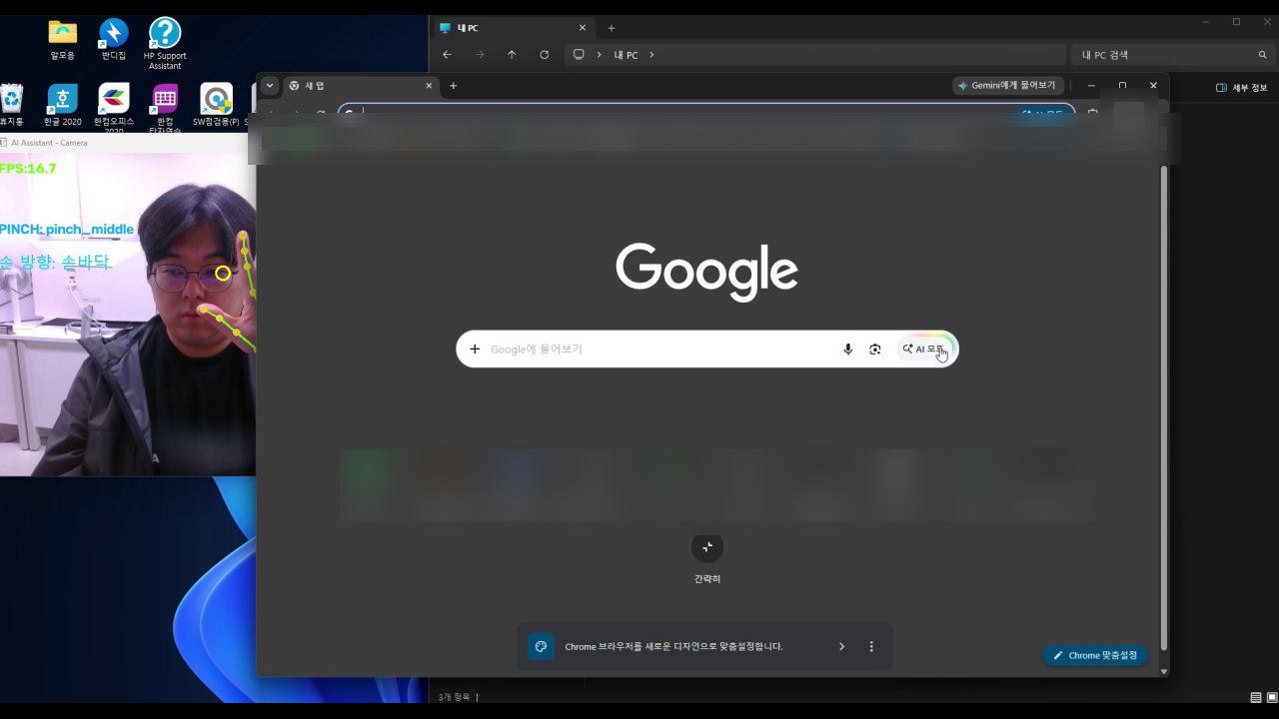
시연
Notes:
[0:50 / 누적 9:05] 전체 시연 영상(약 47초). 앞부분은 손 동작과 명령 실행(크롬이 열리고 창 닫기 확인), 중간은 손과 포즈 전환, 마지막은 손등을 유지해 음성 명령(유튜브가 열림). 영상에는 말소리가 들어 있지 않으므로 직접 '유튜브 켜줘'라고 말하며 설명한다. 시간이 모자라면 앞부분만 재생한다.

